Slide 1
Registrul Agricol Național (RAN)
Prezentare Raportare si BI

Slide 2
Raportare și BI
Construieste baza de date pentru raportare a RAN pe baza datelor operaționale încarcate de primării
Generează rapoarte centralizatoare in format PDF pentru a putea fi consultate atat de toate categoriile de utilizatori ai RAN
Permite crearea de rapoarte noi pe baza datelor consolidate la nivelul RAN

Slide 3
Raportare și BI
Ce reprezintă Cognos Connection?
Personalizare - Preferințele mele
Rulare rapoarte
Distribuire rapoarte
Planificare rulare rapoarte
Organizare Intrări
Rapoarte agregate dezvoltate in cadrul proiectului RAN
IBM Cognos Workspace Advanced

Slide 4
Raportare și BI
1. Ce reprezintă Cognos Connection?
Este un singur punct de acces pentru toate informatiile din software-ul IBM Cognos
Se adreseaza mai multor tipuri de utilizatori
Utilizatori de baza (consumatori)
Utilizatori avansati(power user) si administratori
Portalul poate fi folosit pentru:
Publicare, cautare, gestionare, organizare si vizualizarea continutului BI al organizatiei, cum ar fi rapoartele, dashboard-urile.
Avand permisiunile potrivite, utilizatorii pot lansa diferite aplicatii (workspace advanced, report Studio, etc.)
Administrarea server-elor, optimizare si setarea permisiunilor de acces de catre administratorii de sistem.
Portalul Cognos BI este personalizabil
Continutul din Dosare publice este accesibil in functie de securitate de catre toti utilizatorii
Dosarele Mele este o zona privata a fiecarui utilizator

Slide 5
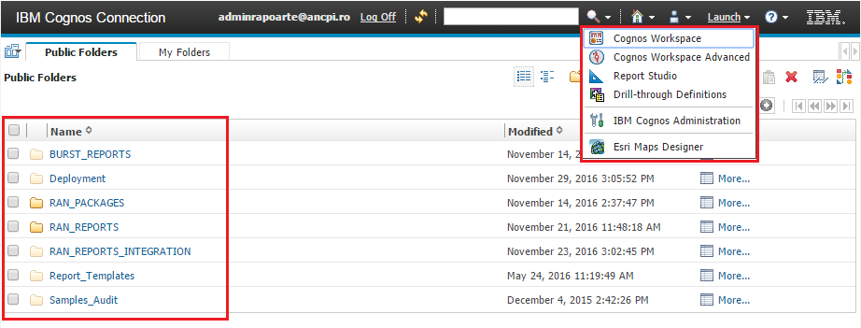
Raportare și BI
1. Ce reprezintă Cognos Connection?
Cognos Connection este un portalul BI ce reprezinta un singur punct de acces pentru toate informatiile din software-ul IBM Cognos Business Intelligence (BI).
Accesare diferitelor studio-uri,
Workspace Advanced, Report Studio,
Cognos Administration
Accesare Rapoarte, pachete si continut salvat.

Slide 6
Raportare și BI
1. Ce reprezintă Cognos Connection?
Ce se mai poate face in portal
Log On/Off
Personalizare portal (Create tab-uri aditionale, setare pagina de Home)
Creare Shortcut-uri (scurtaturi catre rapoarte)
Modificare proprietati obiecte
Organizare intrari in diferite tab-uri
Cautare intrari
Setare suport pentru diferite limbi

Slide 7
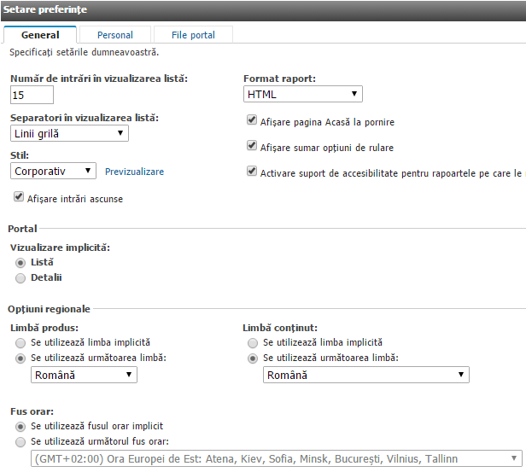
Raportare și BI
2. Personalizare - Preferințele mele

Slide 8
Raportare și BI
3. Rulare Rapoarte
Rularea rapoartelor se poate face dintr-un singur pas prin click pe numele raportului. Implicit se va rula in format HTML. Ulterior putand fi exportat si in alte formare.
Sau se poate rula de la inceput cu optiuni

Slide 9
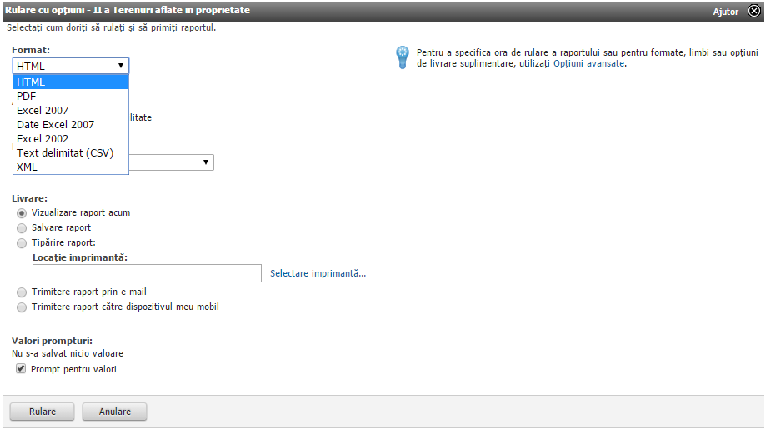
Raportare și BI
3. Rulare rapoarte
Printre cele mai importante optiuni sunt formatul (HTML, XML, PDF, XLSX, etc.) si modalitatea de livrare

Slide 10
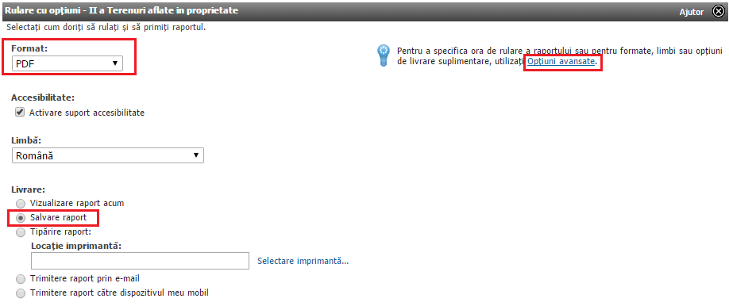
Raportare și BI
4. Distribuire rapoarte
Pentru distribuirea unui raport acesta se ruleaza cu optiuni. Salvare Raport, optiuni avansate

Slide 11
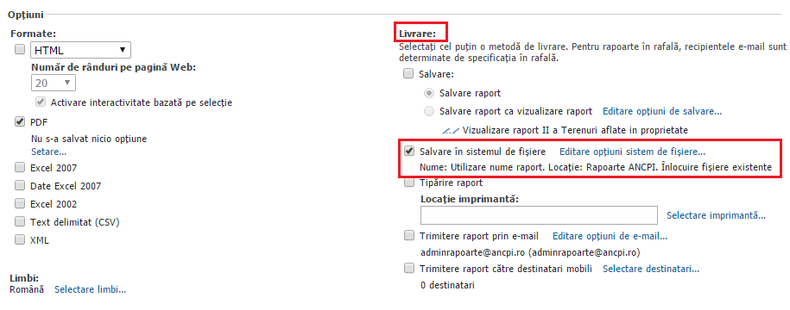
Raportare și BI
4. Distribuire rapoarte
Optiunea de livrare: Salvare in sistemul de fisiere. Va fi exportat in ELO (document management)
In cazul in care raportul este dezolvat pentru a fi rulat cu burst va fi disponibila si optiunea: Transfer in rafala (Burst)

Slide 12
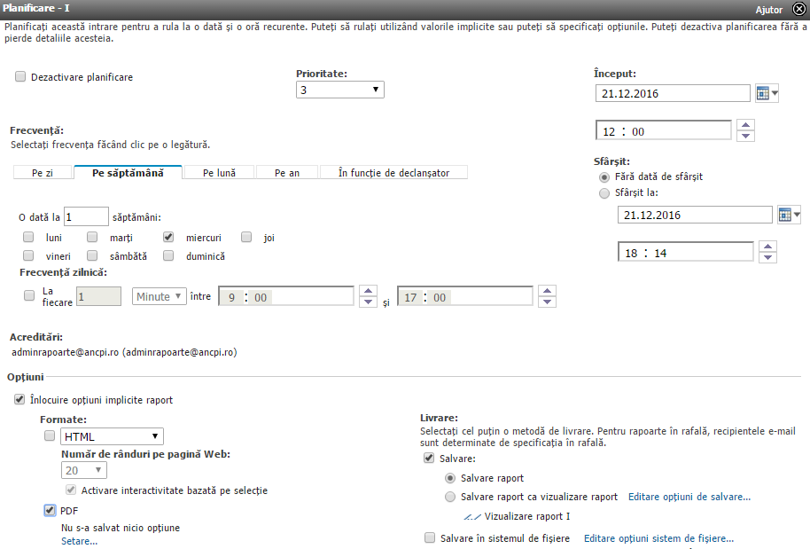
Raportare și BI
5. Planificare rulare rapoarte
Puteti planifica un raport pentru a rula la un moment in viitor sau la o data recurenta
Acest raport ruleaza in fiecare miercuri la ora 12:00
Optional se poate seta formatul si modalitatea de livrare

Slide 13
Raportare și BI
6. Organizare Intrari
Pentru a organiza continutul in Cognos Connection exista functionalitatile de copy & paste pentru a crea o replica a unei intrari in alta locatie din portal.
Copiere din Dosare publice
Lipire in Dosarele mele

Slide 14
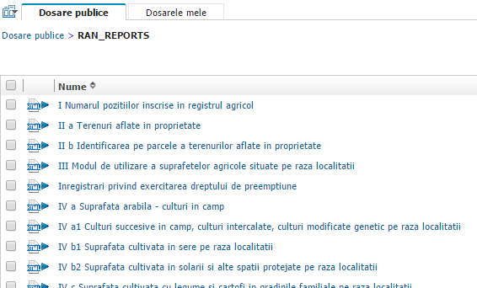
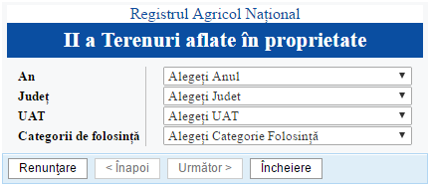
Raportare și BI
7. Rapoarte agregate dezvoltate in cadrul proiectului RAN
Rapoartele au fost dezvoltate conform formularelor cerute prin hotararea de guvern 218/2015 privind registrul agricol pentru perioada 2015-2019
Locatia acestora este in:
Dosare Publice > RAN_REPORTS
Rapoartele sunt prevazute cu filtre specifice in functie de informatiie afisate in acestea:

Slide 15
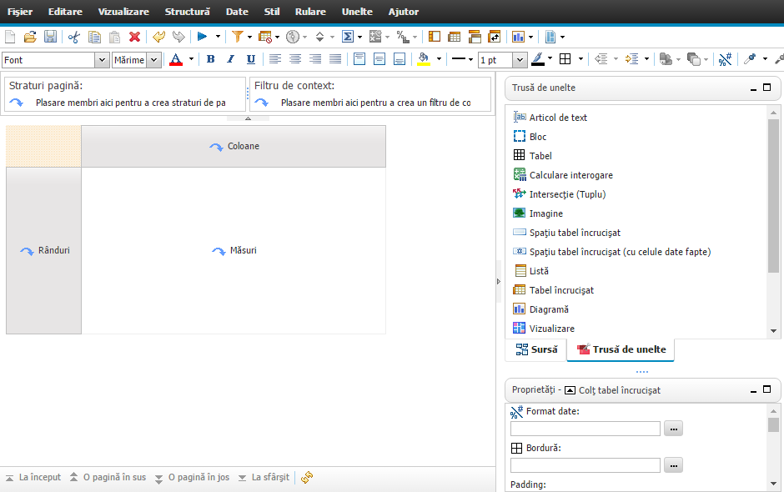
Raportare și BI
8. IBM Cognos Workspace Advanced
Ce este Cognos Workspace Advanced?
▪ O interfata pentru utilizatorii din business pentru crearea de rapoarte si analize Ad-Hoc
▪ Ofera o interfata consistenta, simplificata si bogata pentru self-service
Caracteristici cheie
Mai multe functionalitati pentru utilizatorii avansati pentru a analiza si explora datele direct din interfata Cognos.
Multiple surse de date suportate. Se pot folosi surse de date relationale si OLAP sau fisiere externe( TXT, CSV, XML)
Grafice si optiuni de formatare imbunatatite. (formatare conditionala…)

Slide 16
Raportare și BI
8. IBM Cognos Workspace Advanced
O singura interfata pentru rapoarte AD Hoc si explorarea datelor
Interfata simpla si intuitiva pentru drag-and-drop pentru a crea usor rapoarte adhoc
Analizare date (calcule, drill, filtrare, pivot, etc.) din aceeasi interfata
Mai multa flexibilitate pentru formatare, aspect si distribuire
▪Controleaza multiple obiecte si query-uri, grafice, liste/crosstab-uri. Formatare imbunatatita (colorarea celulei in care este afisata o valoare cu verde/rosu in functie de pozitia acesteia fata de un prag setat)
Integrare cu Report Studio
▪Imbunatatirea rapoartelor create in Workspace Advanced prin capabilitatile avansate a Report Studio (doar daca exista drepturi alocate)

Slide 17
Raportare și BI
8. IBM Cognos Workspace Advanced - aspect
Toolbar
Data Items
Report Design
Toolbox
Properties

Slide 18
Raportare și BI
8. IBM Cognos Workspace Advanced - Lista, Crosstab sau raport financiar
Template-uri implicite ale aplicatiei pentru diferite formate de rapoarte

Slide 19
Raportare și BI
8. IBM Cognos Workspace Advanced - Concepte cheie: Drop zone si nesting
Nesting se refera la introducerea unui nivel suplimentar pentru a afisa informatii suplimentare in crosstab.
Marginile celulelor unui crosstab au patru drop zones (zone de inserare): cate una pe fiecare parte, una deasupra celulei si una sub celula.
Folositi aceste drop zone pentru a adauga un element ca parinte, peer (~coleg), sau copil al altui element din crosstab.
Adaugare Sales Territory ca peer al Product line
Adaugare Sales Territory drept copil al Product line

Slide 20
Raportare și BI
8. IBM Cognos Workspace Advanced - Analiza si raportare Ad Hoc
Interfata utilizatorului prezinta cele mai frecvent utilizate elemente de control pentru construirea unui raport incluzand vizualizarea datelor din punct de vedere al business-ului, formatarea obiectelor si proprietati.

Slide 21
Raportare și BI
8. IBM Cognos Workspace Advanced - Analiza si raportare Ad Hoc
Posibilitatea de a porni si opri sumarizarea si gruparea automata

Slide 22
Raportare și BI
8. IBM Cognos Workspace Advanced - Analiza si raportare Ad Hoc
Filtre standard
Filtre avansate personalizate

Slide 23
Raportare și BI
8. IBM Cognos Workspace Advanced - Analiza si raportare Ad Hoc
Rapoartele din Cognos Workspace Advanced pot fi rulate in diferite formate

Slide 24
Raportare și BI
8. IBM Cognos Workspace Advanced - Toolbox – Trusa de unelte
Query calculation
Optiuni de Layout
Spatii Crosstab
Blocuri
Tabele
Elemente text
Numar pagini
Data si ora rularii raportului

Slide 25
Raportare și BI
8. IBM Cognos Workspace Advanced - O varietate de tipuri de grafice si vizualizari
Alegand o vizualizare potrivita utilizatorii vor identifica usor tendintele si vor intelege contextul
Include recomandari vizuale

Slide 26
Raportare și BI
8. IBM Cognos Workspace Advanced - Formatarea si controlul aspectului
Controlul font-ului si al aliniamentului
▪ Controlul tabelelor
▪ Formatare conditionala
▪ Aliniament
▪ Antet si Subsol
▪ Proprietatile obiectelor (Grafic, Crosstab si Lista)

Slide 27
Raportare și BI
8. IBM Cognos Workspace Advanced - Alte caracteristici productive
Eye dropper
Capturare farmatare existenta
Aplicarea acelei formatari pe alte obiecte

Slide 28
Raportare și BI
8. IBM Cognos Workspace Advanced - Adaugare date externe
Suplimentarea datelor existente cu date din surse externe sau fisiere personale.
Importare date din fisiere Text, Excel, CSV sau XML.
Proces de mapping prin wizard.
Aceasta capacitate poate fi securizata.

Slide 29
Raportare și BI
8. IBM Cognos Workspace Advanced - Integration with Report Studio
Report Studio este utilizat pentru crearea rapoartelor avansate.
Cognos Workspace Advanced poate accesa aceleasi rapoarte ca Report Studio, Sursa fiind in format XML.
Extinde capacitatile Cognos Workspace Advanced
Cognos Workspace Advanced
Report Studio

Slide 30
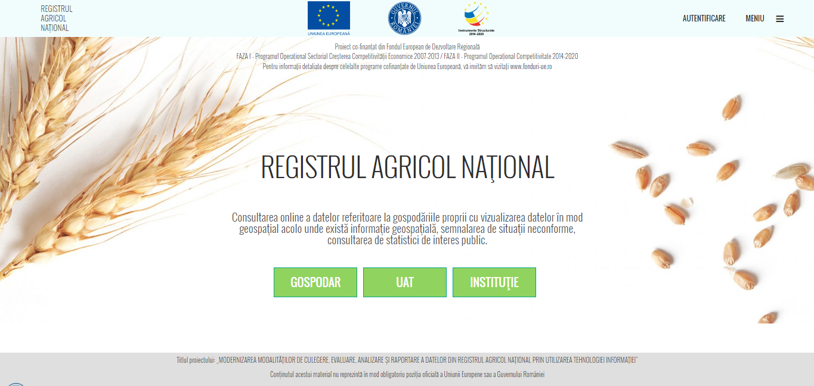
Întrebări și răspunsuri
?

